Slide 1



PROJET ACADEMIQUE
2023/2024
Liaison collège/LP en Physique-Chimie
Collège Petit Manoir | Lycée professionnel Léopold Bissol
MONTJEAN Lauriane | JEANNE-ROSE Christelle PATRICE Anne-Camille SALOMON Stessy

Slide 2


Objectifs
Placer la pédagogie au service de la réussite des élèves
Assurer la continuité des apprentissages
Permettre la fluidité des parcours

Slide 3
sommaire
Présentation des classes et des établissements
Points communs
Différences
Sondage
Immersions dans un cours de 3ème et un cours de 2nde Bac Pro
CONCLUSION et axes d’amélioration

Slide 4
Présentation des classes et des établissements
Le collège Petit manoir accueille 400 élèves de la 6ème à la 3ème.
Le lycée professionnel Léopold Bissol accueille 400 élèves de la 3ème prépa métiers au BTS avec des profils variés (allophones, ULIS, apprentissage, micro-lycée,…).
120 élèves répartis dans 5 classes de 3ème :
  3ème 1 – 24 élèves*
  3ème 2 – 25 élèves
  3ème 3 – 22 élèves
  3ème 4 – 23 élèves
  3ème 5 – 26 élèves
87 élèves répartis dans 4 classes de 2ndes Bac Pro :
  2nde AMA (Métiers de l’Agencement, de la Menuiserie et de l’Ameublement) - 17 élèves*
  2nde MTNE (Métiers des Transitions Numériques et Energétiques) – 22 élèves
  2nde MEMN (Métiers des Etudes et de la Modélisation Numérique du Bâtiment) – 25 élèves
  2nde MCDB (Métiers de la Construction Durable, du Bâtiment et des Travaux Publics) – 23 élèves
* Classes concernées par l’expérimentation

Slide 5
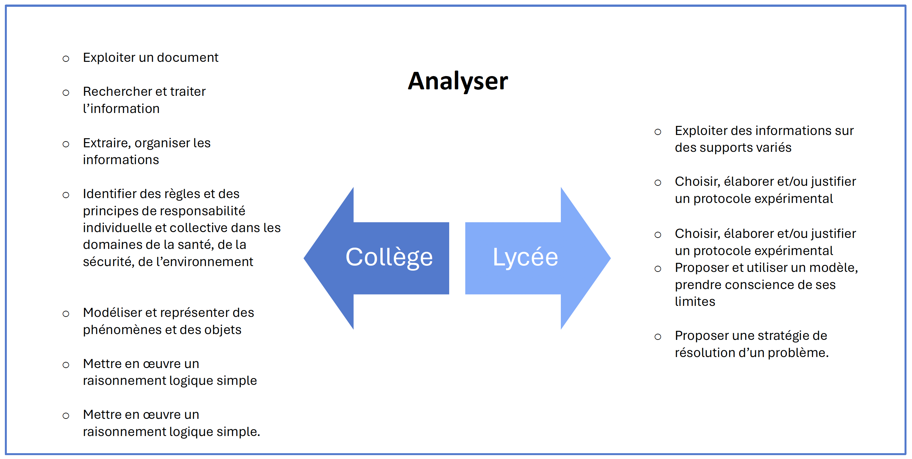
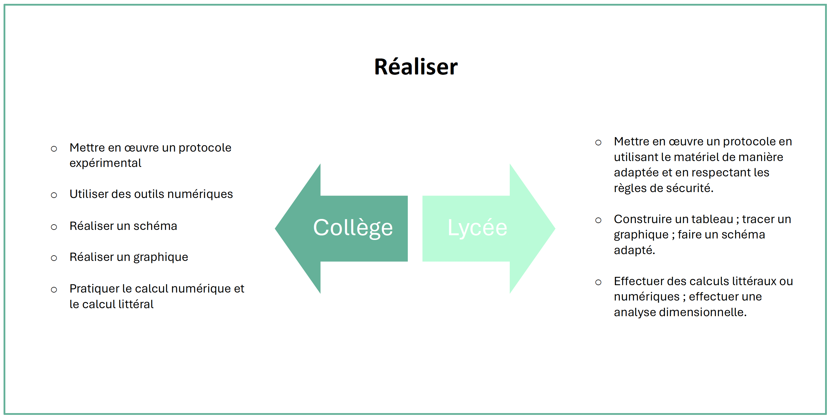
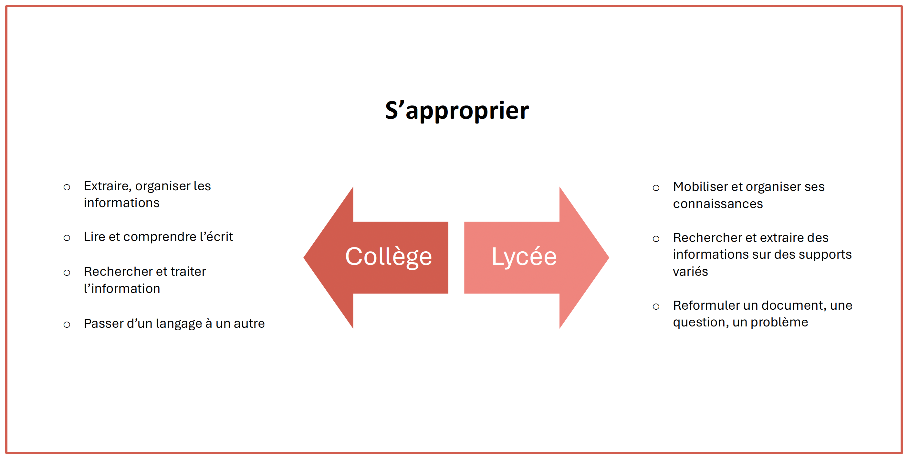
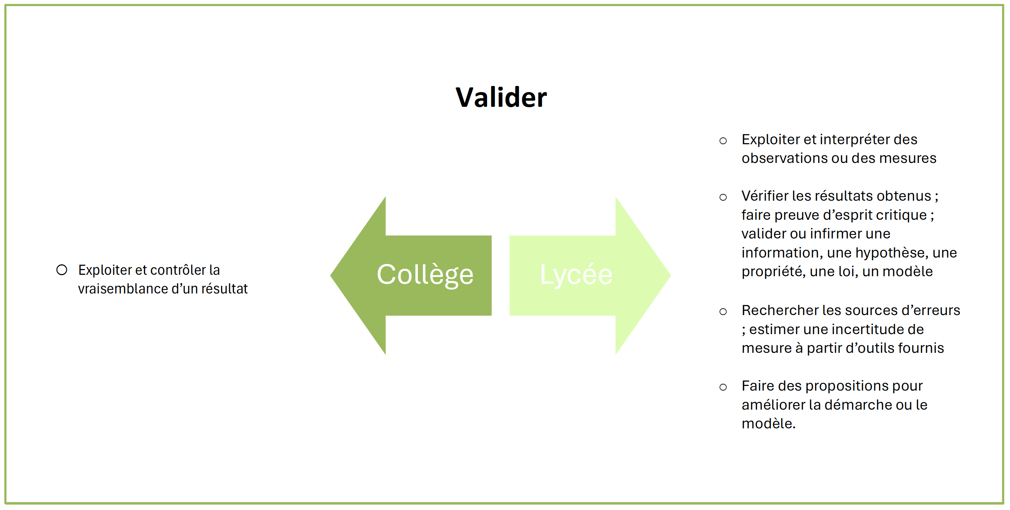
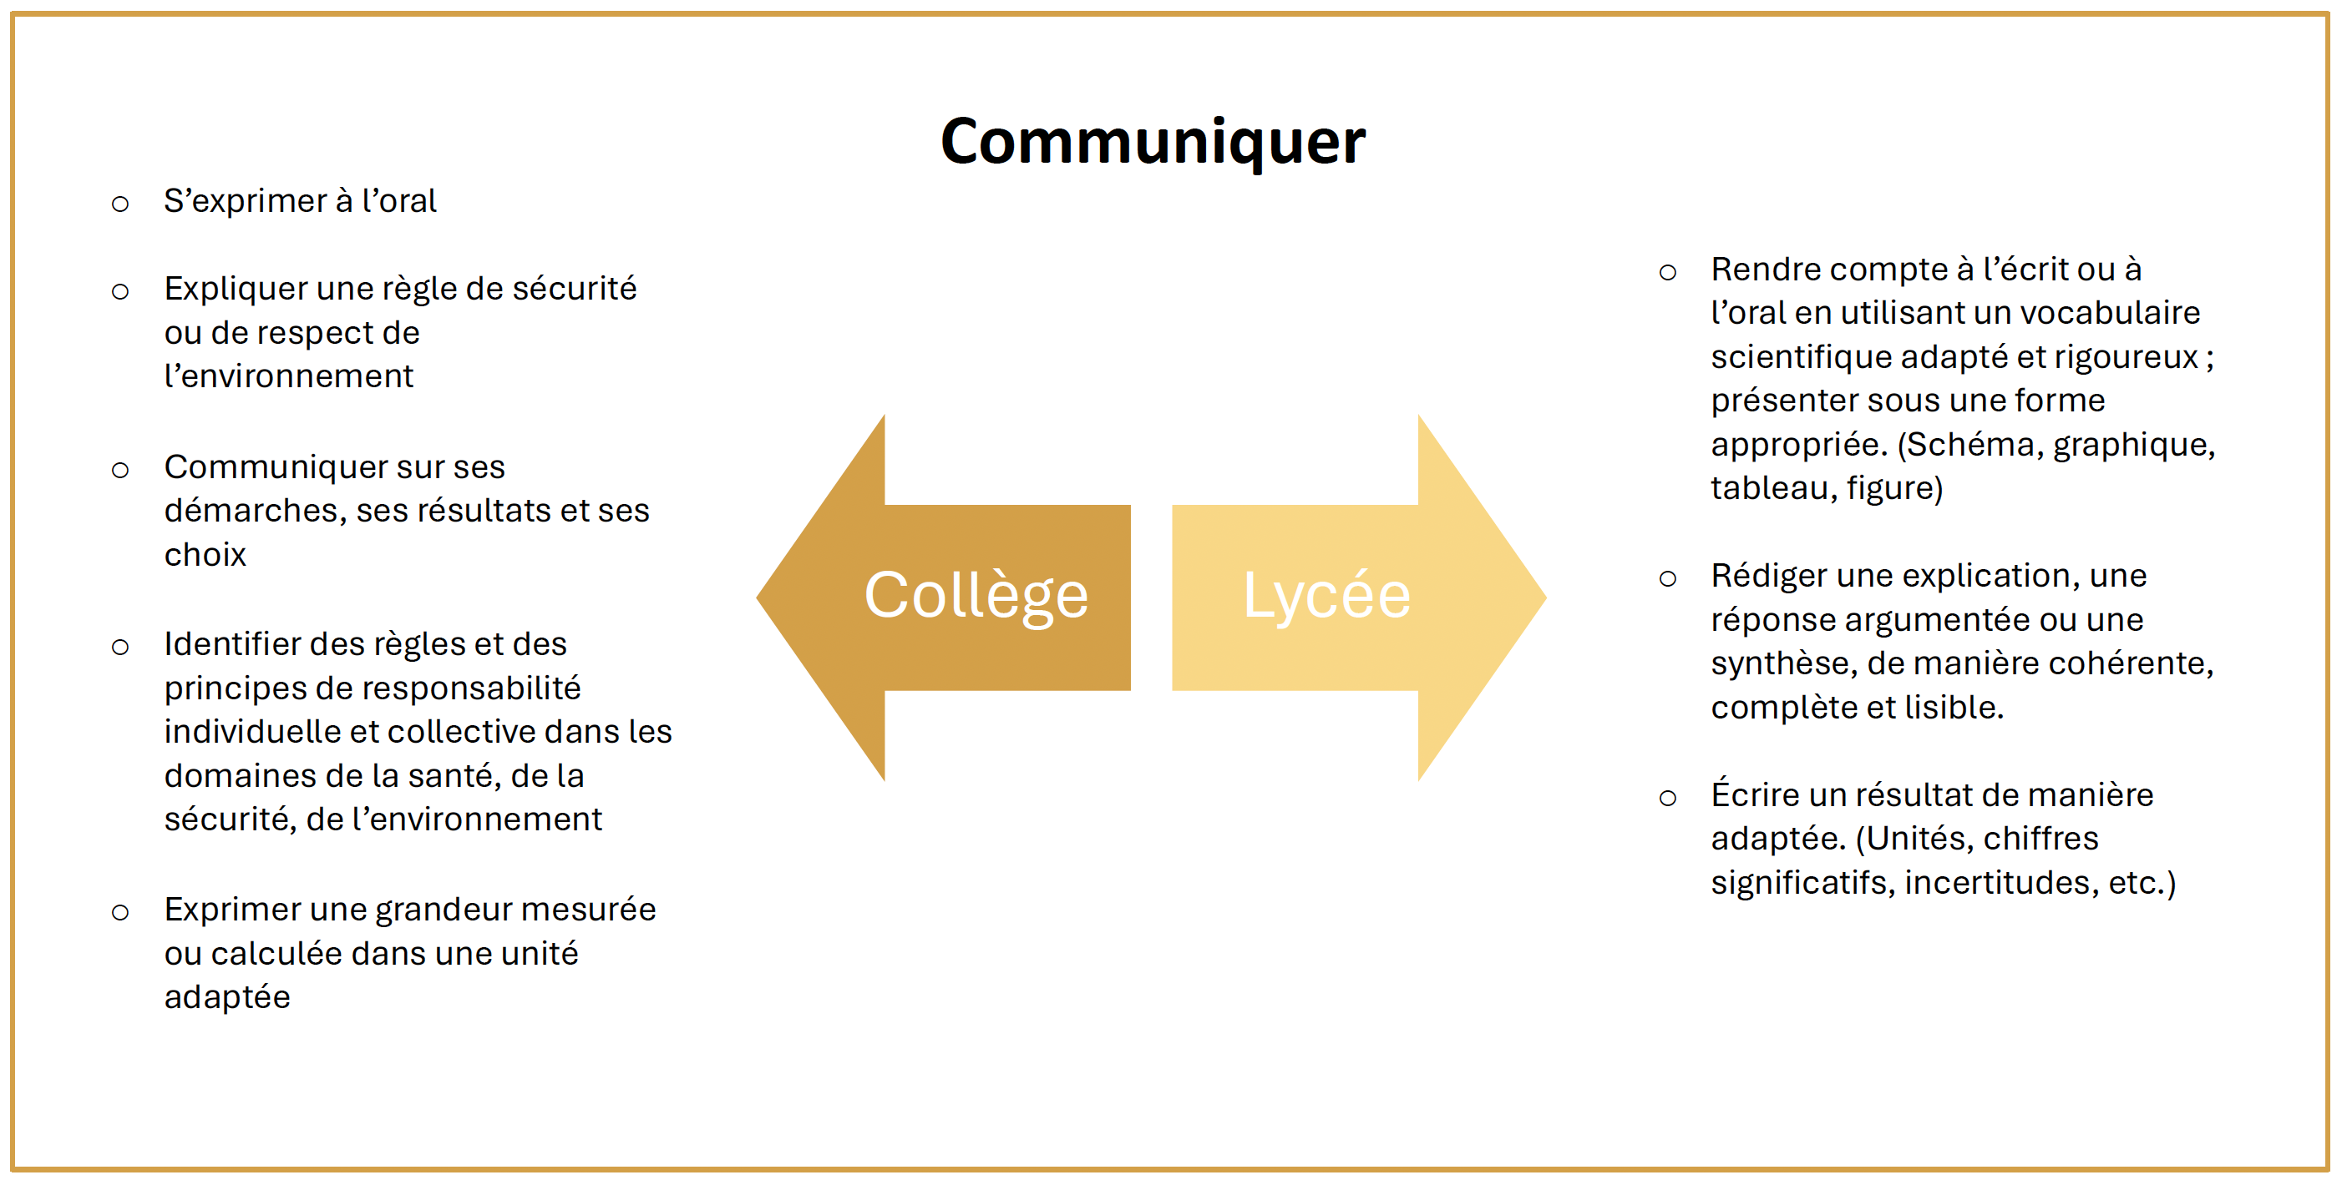
Points communs
On remarque dans un premier temps une concordance entre les compétences travaillées au collège et au lycée en Physique-Chimie :
Analyser
Réaliser
Valider
S’approprier
Communiquer
Compétences
Cliquer sur les petits ronds pour développer et sur le signe interdiction à la couleur correspondante pour retourner en arrière !

Slide 6
On observe dans un second temps que les notions et les capacités s’articulent autour des mêmes 4 thèmes au collège et au lycée.
Prolongement et complémentarité des notions et capacités
Points
communs
Collège
Lycée
Organisation et transformation de la matière
Mouvements et interactions
Signaux
États de la matière
Transformations chimiques
Propriétés acido-basiques
L’Univers
Caractéristiques
Modélisation
Forces
L’énergie et ses conversions
Transferts
Conversion
Conservation
Lois de l'électricité
Circuits électriques
Signaux lumineux
Signaux sonores
Signal et information
Notions/Capacités
1^{H}30 de
Physique-Chimie par semaine

Slide 7
Différences
Entre la classe de 3ème et la classe de 2nde, on observe 3 situations :
  Les notions étudiées en 3ème sont les mêmes qu’en 2nde
  Exemple : Thème – Organisation et transformation de la matière
  Les notions étudiées en 3ème sont réinvesties en classe de 2nde mais de façon plus approfondie
  Exemple : Thème – Signaux
  Les notions étudiées en 3ème ne sont pas réinvesties en 2nde mais en classe de 1ère et/ou Terminale
  Exemple : Thème – L’énergie et ses conversions
Collège | Lycée
Notions de molécules, atomes, ions. Conservation de la masse lors d’une transformation chimique. | Espèces moléculaires, espèces ioniques, électroneutralité de la matière au niveau macroscopique. Entités chimiques : molécules, atomes, ions.
Collège | Lycée
Distinguer une source primaire (objet lumineux) d’un objet diffusant. Exploiter expérimentalement la propagation rectiligne de la lumière dans le vide et le modèle du rayon lumineux. Utiliser l’unité « année-lumière » comme unité de distance. | Citer la valeur de la vitesse de la lumière dans le vide ou dans l’air et la comparer à d’autres valeurs de vitesses couramment rencontrées. Le modèle du rayon lumineux sera utilisé pour l'étude de phénomènes de réfraction et réflexion, ainsi que dans une première approche des lentilles convergentes.
COMPETENCE Analyser
Plus développée au collège
COMPETENCE Valider
Plus développée au lycée
Collège | Lycée
Énergie cinétique (relation Ec = ½ mv²), potentielle (dépendant de la position), thermique, électrique, chimique, nucléaire, lumineuse. | Notions réinvesties en 1ère et Terminale.

Slide 8
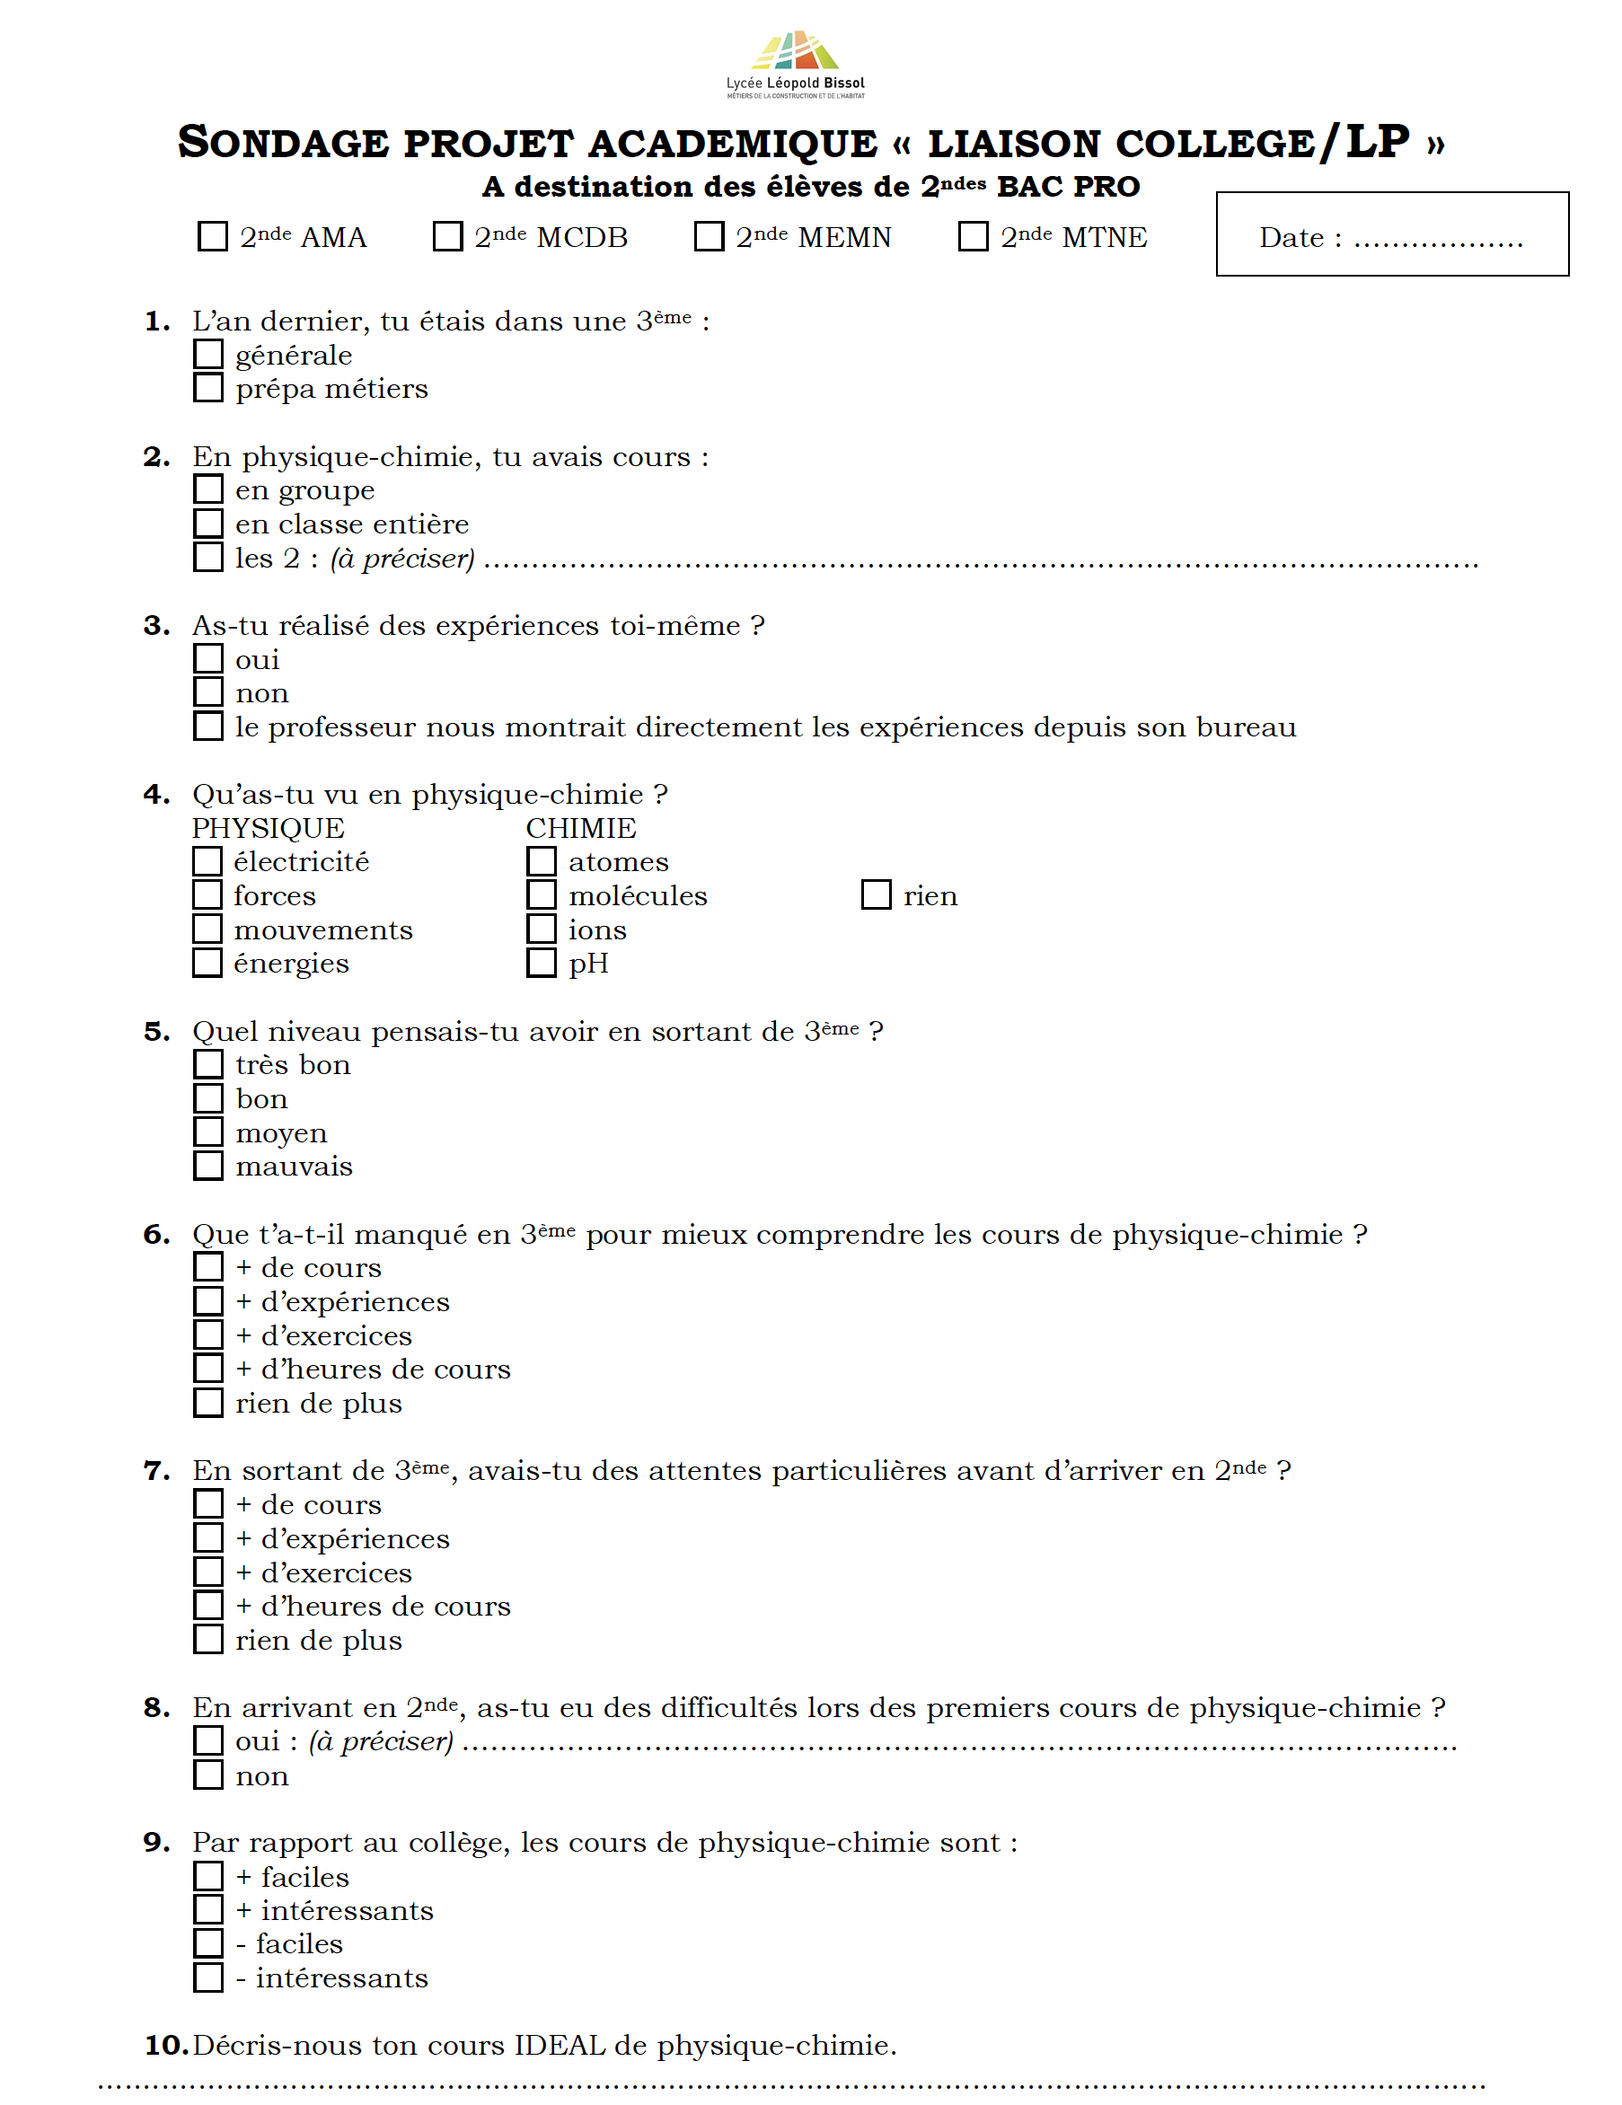
Sondage
Le sondage* ci-contre a été proposé à tous les élèves afin d’évaluer le passage de la 3ème à la 2nde Bac Pro à travers plusieurs facteurs (provenance, programme, niveau, pratiques,…).
Sondage 2ndes
*Sondage réalisé auprès de 70 élèves de 2nde BP

Slide 9

Résultats du Sondage
En sortie de 3ème…

Slide 10
Résultats du Sondage
Arrivée en 2nde…
Et le cours IDEAL de physique-Chimie pour un élève arrivant en 2nde ?
+ d’expériences
+ d’explications
+ de vidéos (ex : c’est pas sorcier)
+ de chimie
+ d’heures

Slide 11
Immersions dans un cours de 3ème et un cours de 2nde
 | 3ème | 2nde
Durée de la séance | 1^{H}
Lieu | Collège Petit Manoir Salle de chimie | LP Léopold Bissol Salle de chimie
Nombre d’élèves | 12 élèves | 14 élèves
Thème | Organisation et transformation de la matière
Notion | Transformations chimiques | Propriétés acido-basiques
TP | Réaction entre l’acide chlorhydrique et le fer | pH et indicateurs colorés
Déroulement | Installation des élèves Identification du matériel par les élèves Lecture du document Manipulation par les élèves en petits groupes sous la surveillance du professeur Échange de questions et de réponses entre le professeur et les élèves pour compléter le document. TP réaction entre l'acide chlorhydrique et le fer | Installation des élèves Lecture du document (problématique, expériences) Manipulation par les élèves autour de la paillasse du professeur avec détail de toutes les consignes Collecte des résultats au tableau puis par les élèves pour compléter le document sur leurs cahiers TP pH partie 1
Remarques :
Même mode opératoire en collège et en lycée.
En 3ème : les élèves sont curieux de découvrir de nouvelles notions, posent des questions et sont très attentifs face aux expériences réalisées par le professeur.
En 2nde : les élèves maîtrisent le vocabulaire de la notion abordée ainsi que le matériel à utiliser. Ils ont néanmoins quelques appréhensions quand arrive le moment de manipuler.

Slide 12
Conclusion et axes d’amélioration
Pas de différences importantes entre les compétences et les notions demandées en 3ème et en 2nde
L’année de 2nde sert d’année de consolidation et de renforcement des acquis de 3ème, ce qui permet d’aborder des notions liées au domaine professionnel des élèves
Comment améliorer la continuité de formation entre la 3ème et la 2nde ?
  Evaluer dès l’arrivée en 2nde pour adapter la pédagogie (évaluations diagnostiques)
  Augmenter le travail en autonomie en 3ème (démarches d’investigations par exemple)
  Multiplier les stages immersifs

